Slide 1
初见TiDB
—— 2023-06-11

Slide 2
什么是TiDB
开源分布式关系型数据库
HTAP数据库：同时支持OLTP和OLAP
行存储引擎TiKV
列存储引擎TiFlash
具备水平扩容或者缩容
金融级高可用
多副本存储和Multi-Raft协议
多数派写入成功事务才提交，确保强一致性
少数副本发生故障，不影响数据的可用性
兼容 MySQL 5.7 协议和 MySQL 生态。
Notes:
金融级高可用：数据采用多副本存储，数据副本通过 Multi-Raft 协议同步事务日志，多数派写入成功事务才能提交，确保数据强一致性且少数副本发生故障时不影响数据的可用性。可按需配置副本地理位置、副本数量等策略满足不同容灾级别的要求。

Slide 3
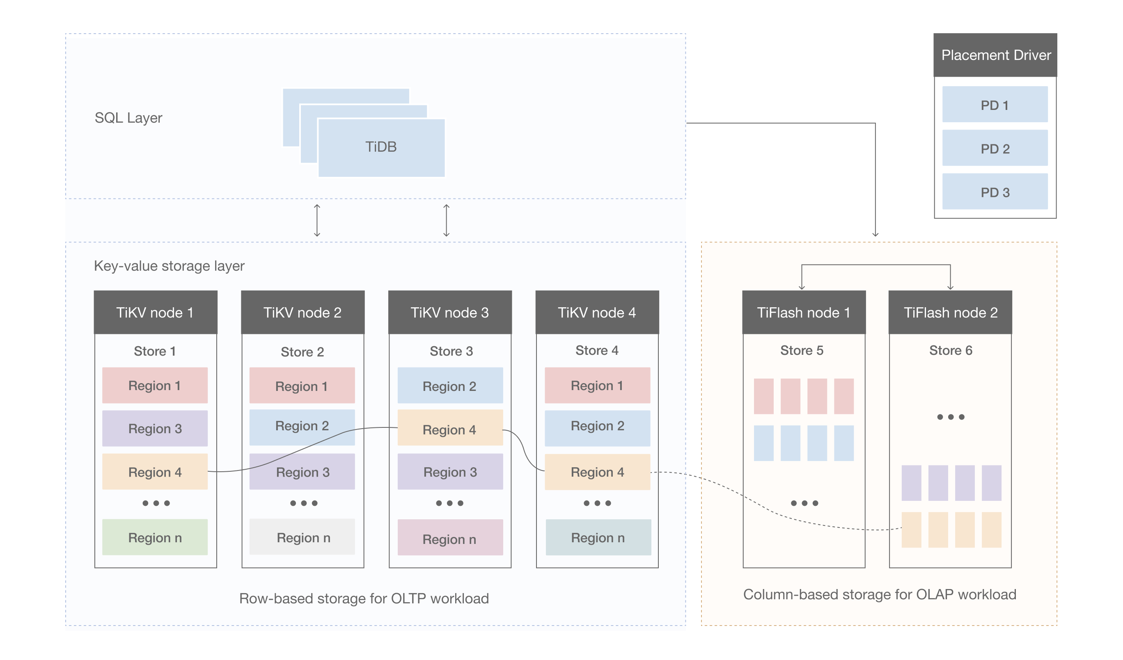
TiDB整体架构

Slide 4
TiDB架构
TiDB：计算节点
处理Client的连接
执行SQL的解析和编译
关系型数据与KV的转化
Online DDL
GC
PD：集群大脑
元数据管理
Region与TiKV的关系
为分布式事务分配事务ID
集群调度
提供TiDB Dashboard服务
Notes:
GC：定期回收MVCC中过期的历史版本数据；

Slide 5
TiDB架构
TiKV：存储节点（行存）
分布式的提供事务的KV存储引擎
Region：存储一个Key Range( [StartKey,EndKey) )的数据
默认三副本，天然支持高可用和自动故障转移
TiFlash：存储节点（列存）
以列存的方式存储数据副本
异步复制TiKV数据
主要用于OLAP场景

Slide 6
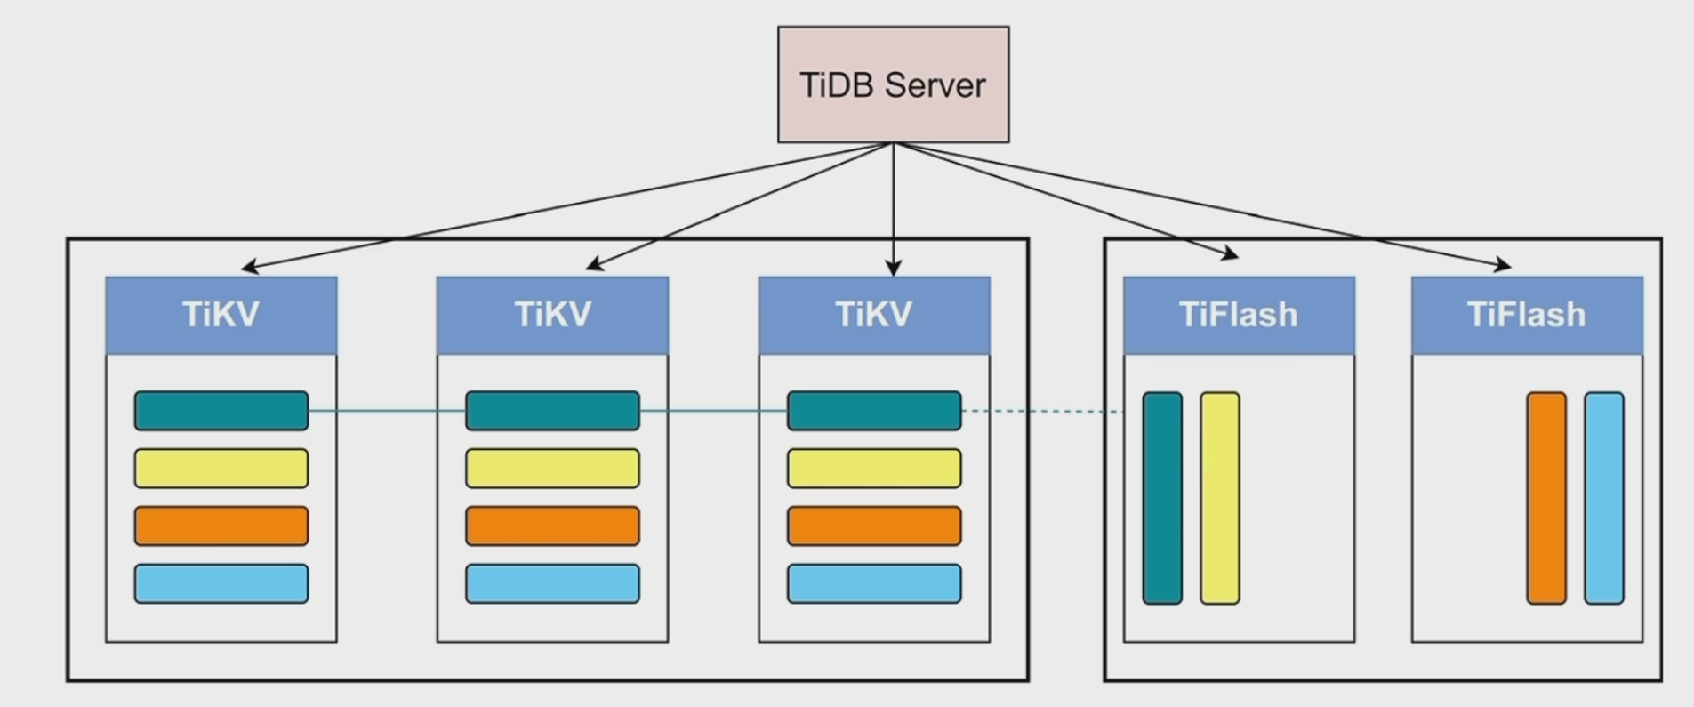
TiKV和TiFlash的区别

Slide 7
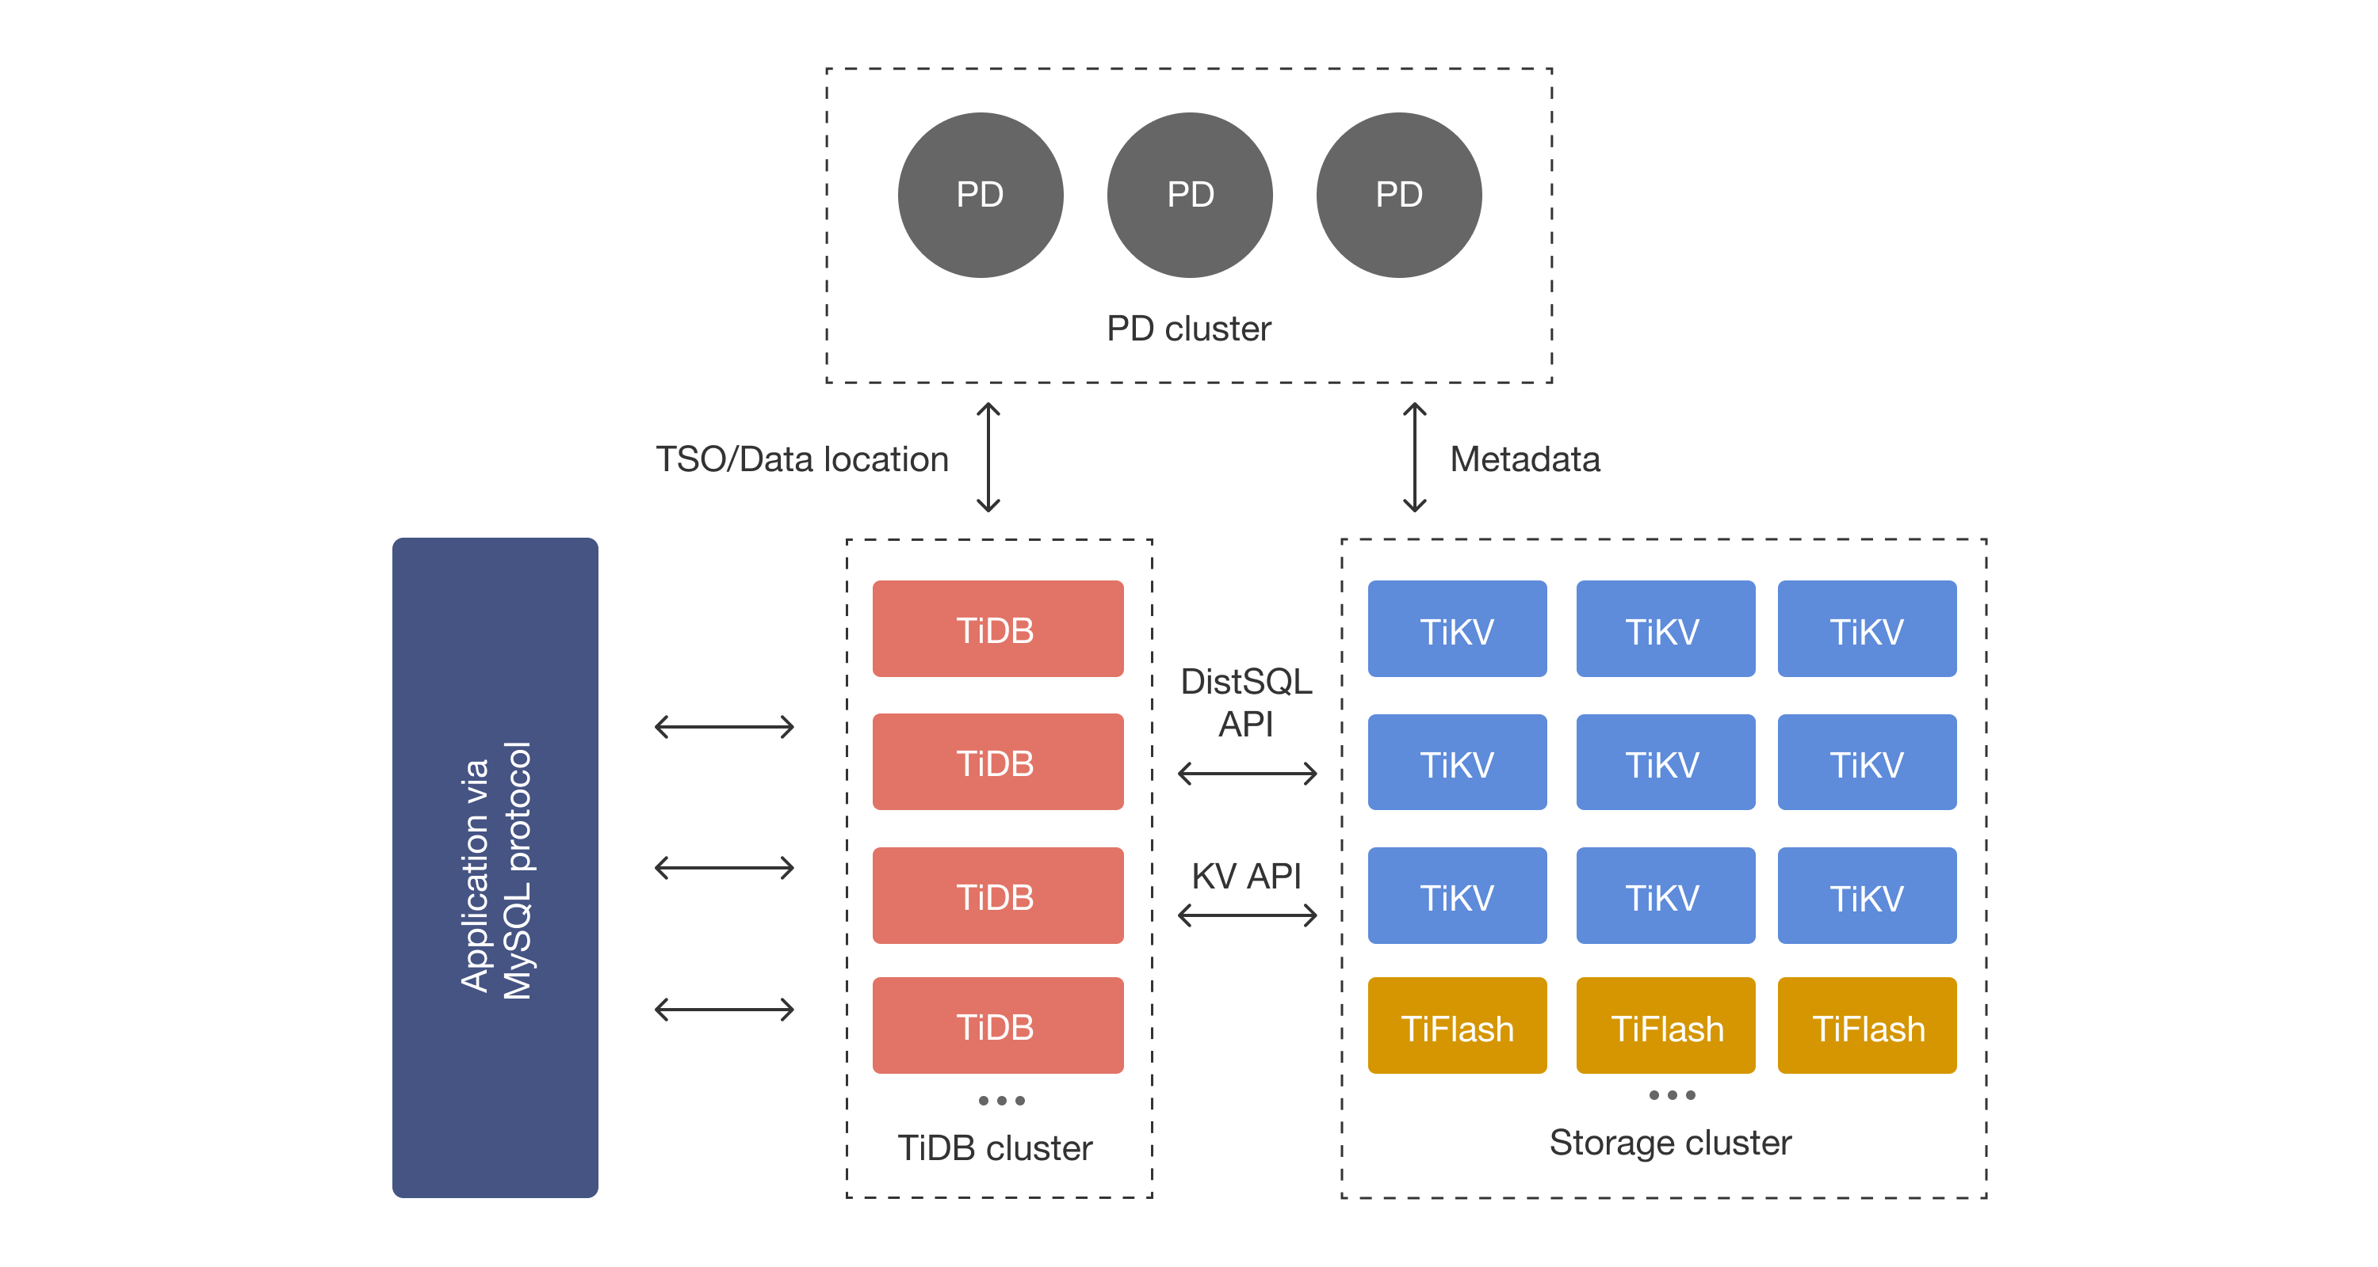
TiDB架构图

Slide 8
TiKV数据存储方式
表数据存储
Key: tablePrefix{TableID}_recordPrefixSep{RowID}
Value: [col1, col2, col3, col4]
索引数据存储
唯一索引存储方式
Key: tablePrefix{tableID}_indexPrefixSep{indexID}_indexedColumnsValue
Value: RowID
非唯一索引存储方式
Key: tablePrefix{TableID}_indexPrefixSep{IndexID}_indexedColumnsValue_{RowID}
Value: null

Slide 9
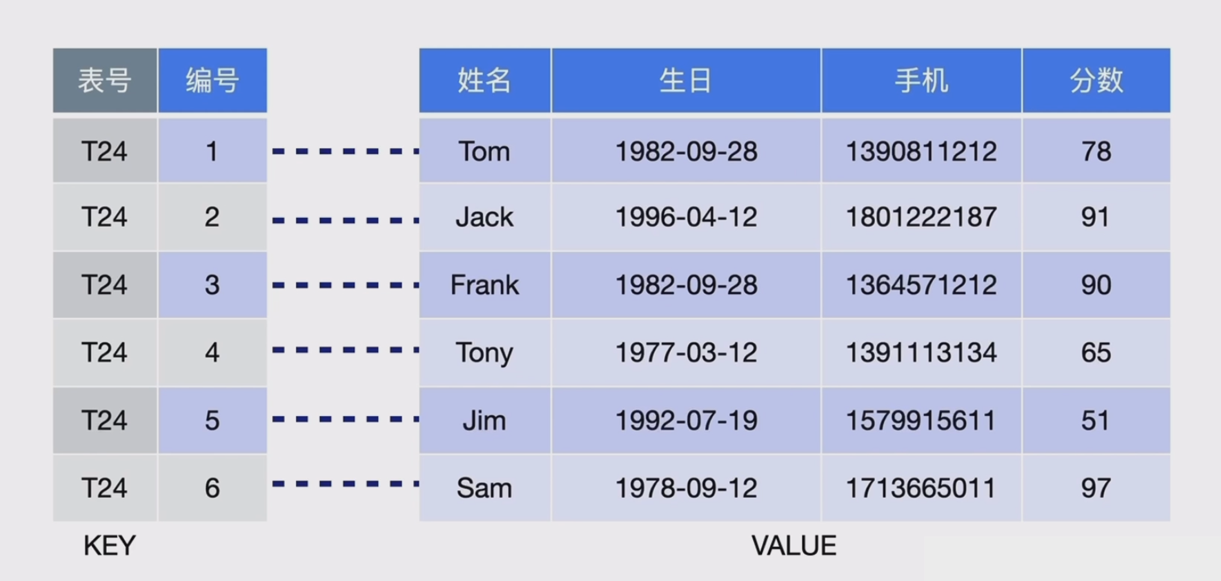
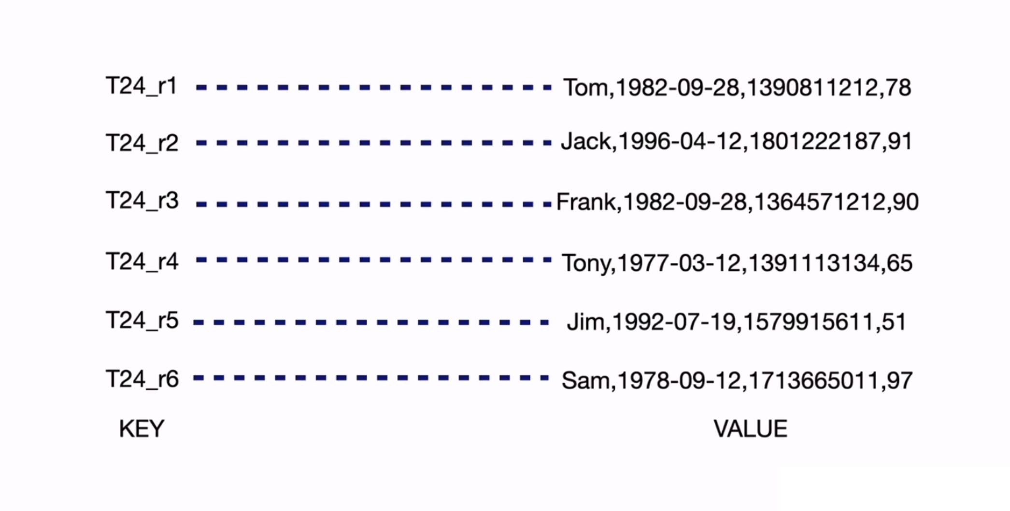
TiKV数据存储方式

Slide 10
TiDB的限制
TiDB不支持的功能特性
存储过程
触发器
外键
自定义函数
事件

Slide 11
字符集编码与排序规则
数据库 | 字符集 | utf8mb4默认排序规则
TiDB | utf8mb4 | utf8mb4_bin
MySQL 5.7 | latin1 | utf8mb4_general_ci
MySQL 8.0 | utf8mb4 | utf8mb4_0900_ai_ci
utf8mb4: Unicode字符集的UTF8编码格式，每个字符用1到4个字节存储；
mb4: most bytes 4,最多4个字节；
utf8mb4_bin: 将字符串中每个字符用二进制编译存储，大小写敏感，而且可以存储二进制内容；

Slide 12
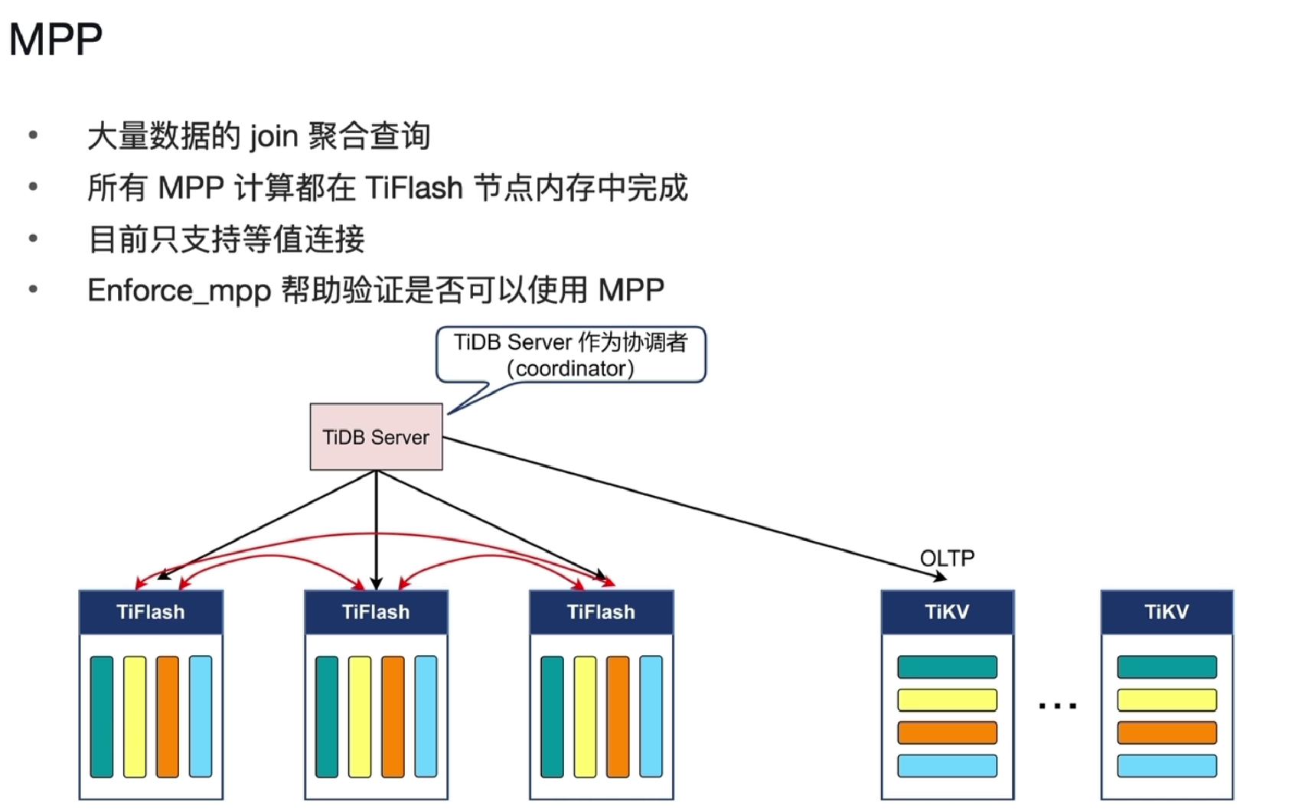

Slide 13
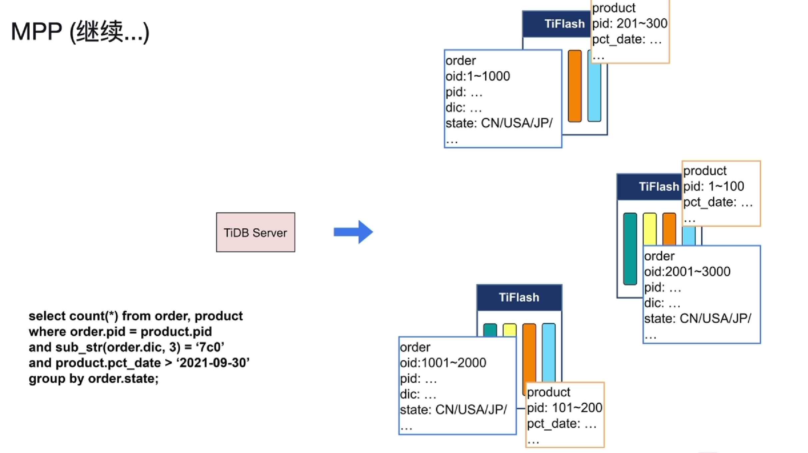

Slide 14
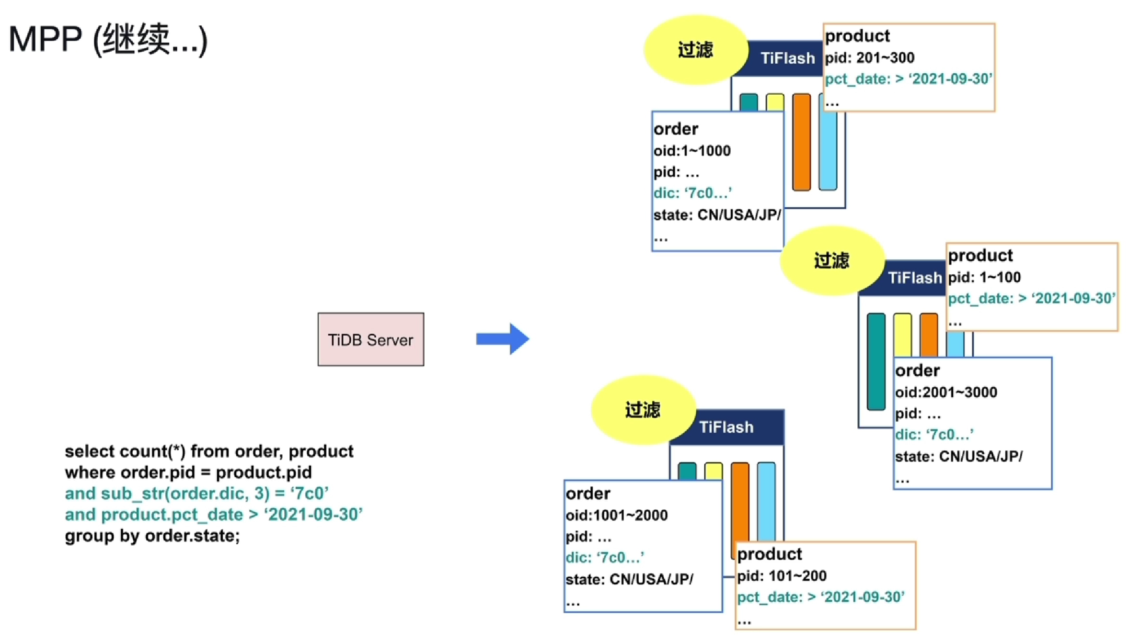

Slide 15
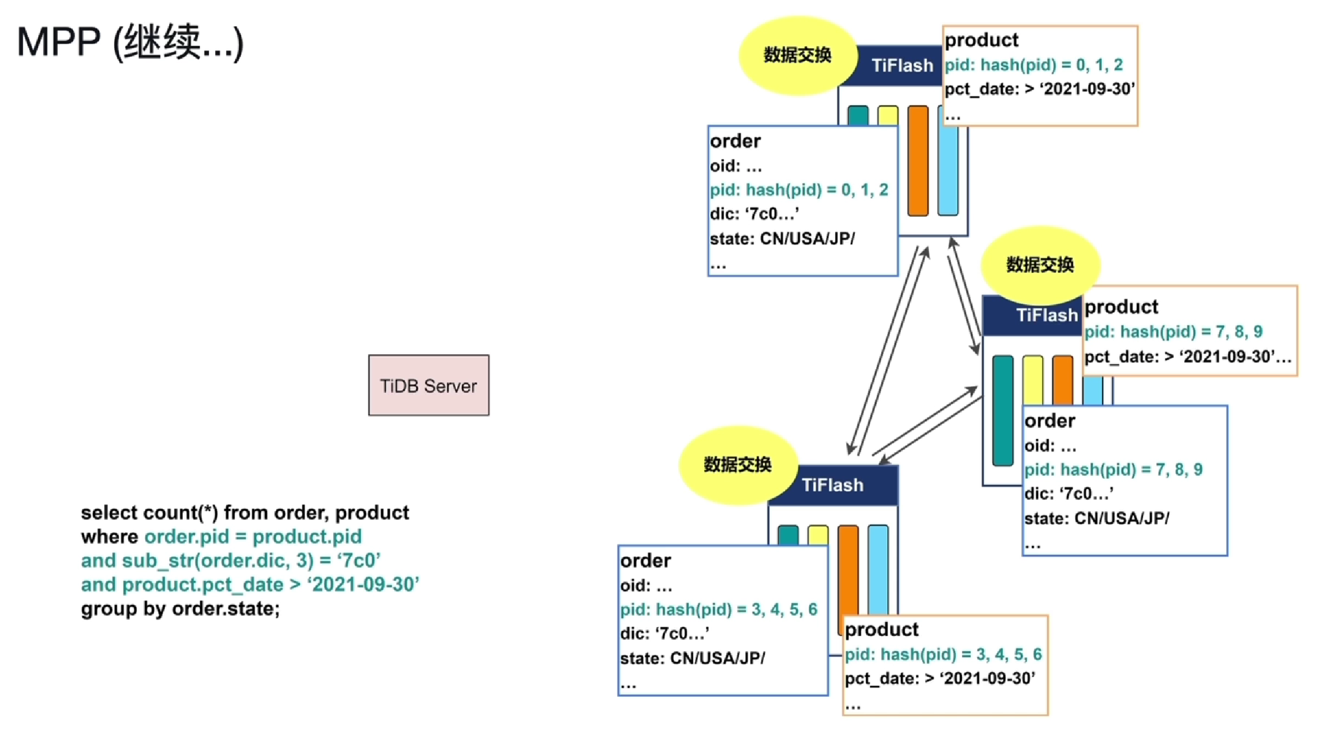

Slide 16
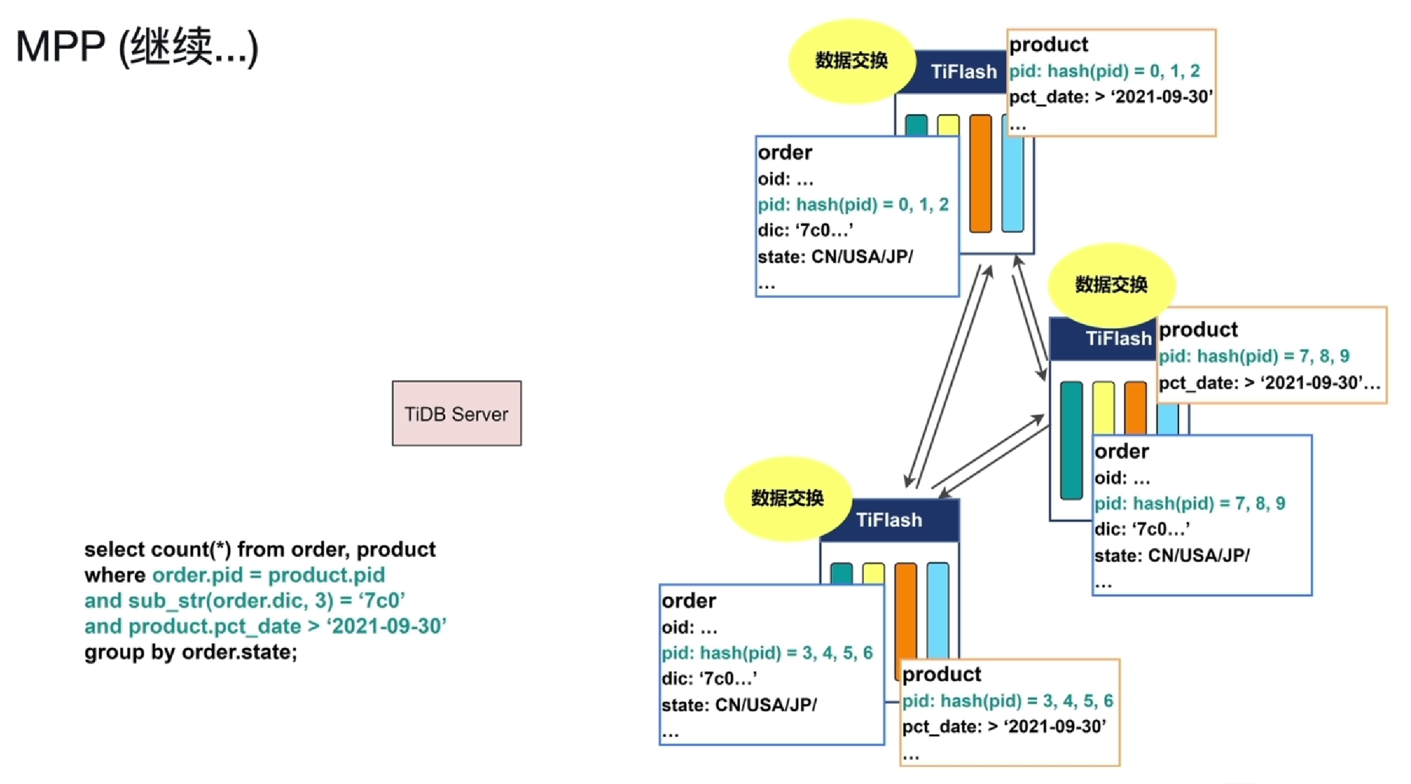

Slide 17
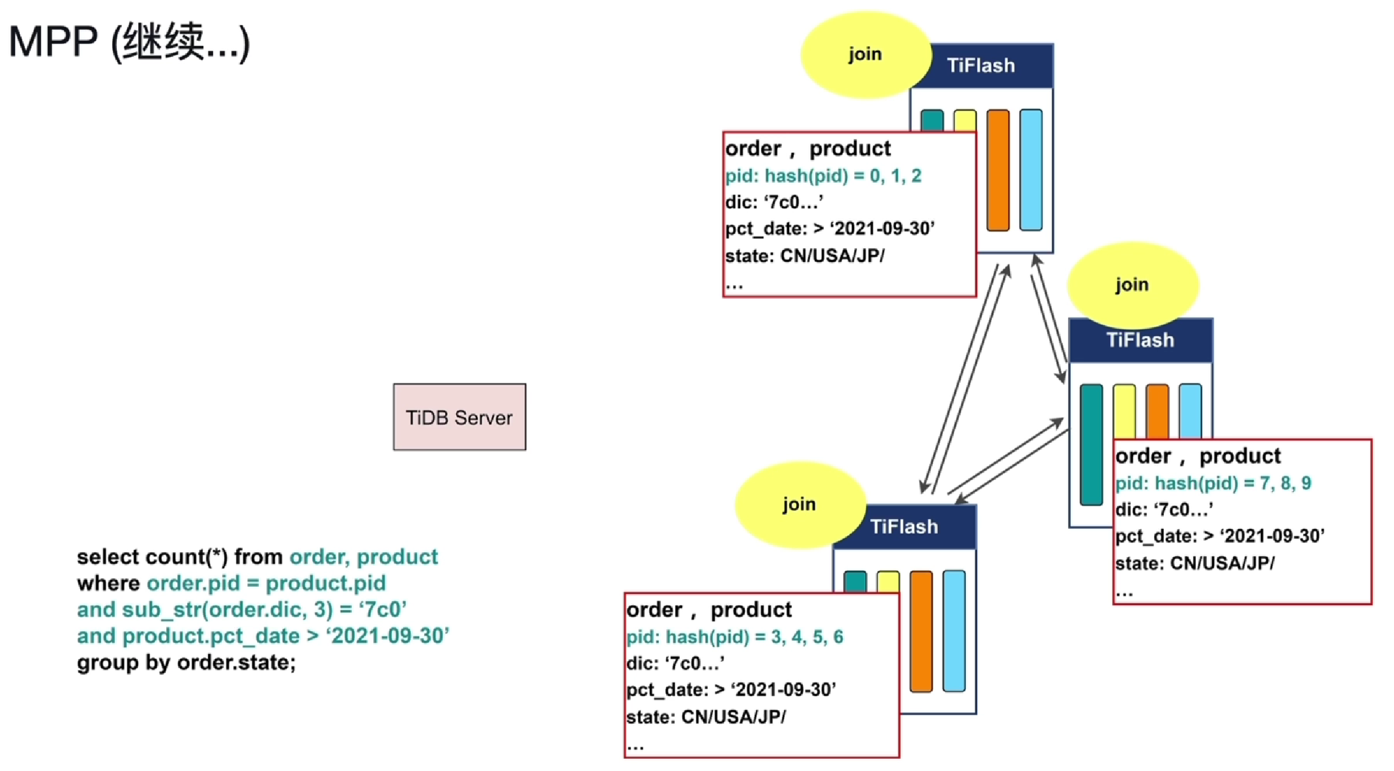

Slide 18
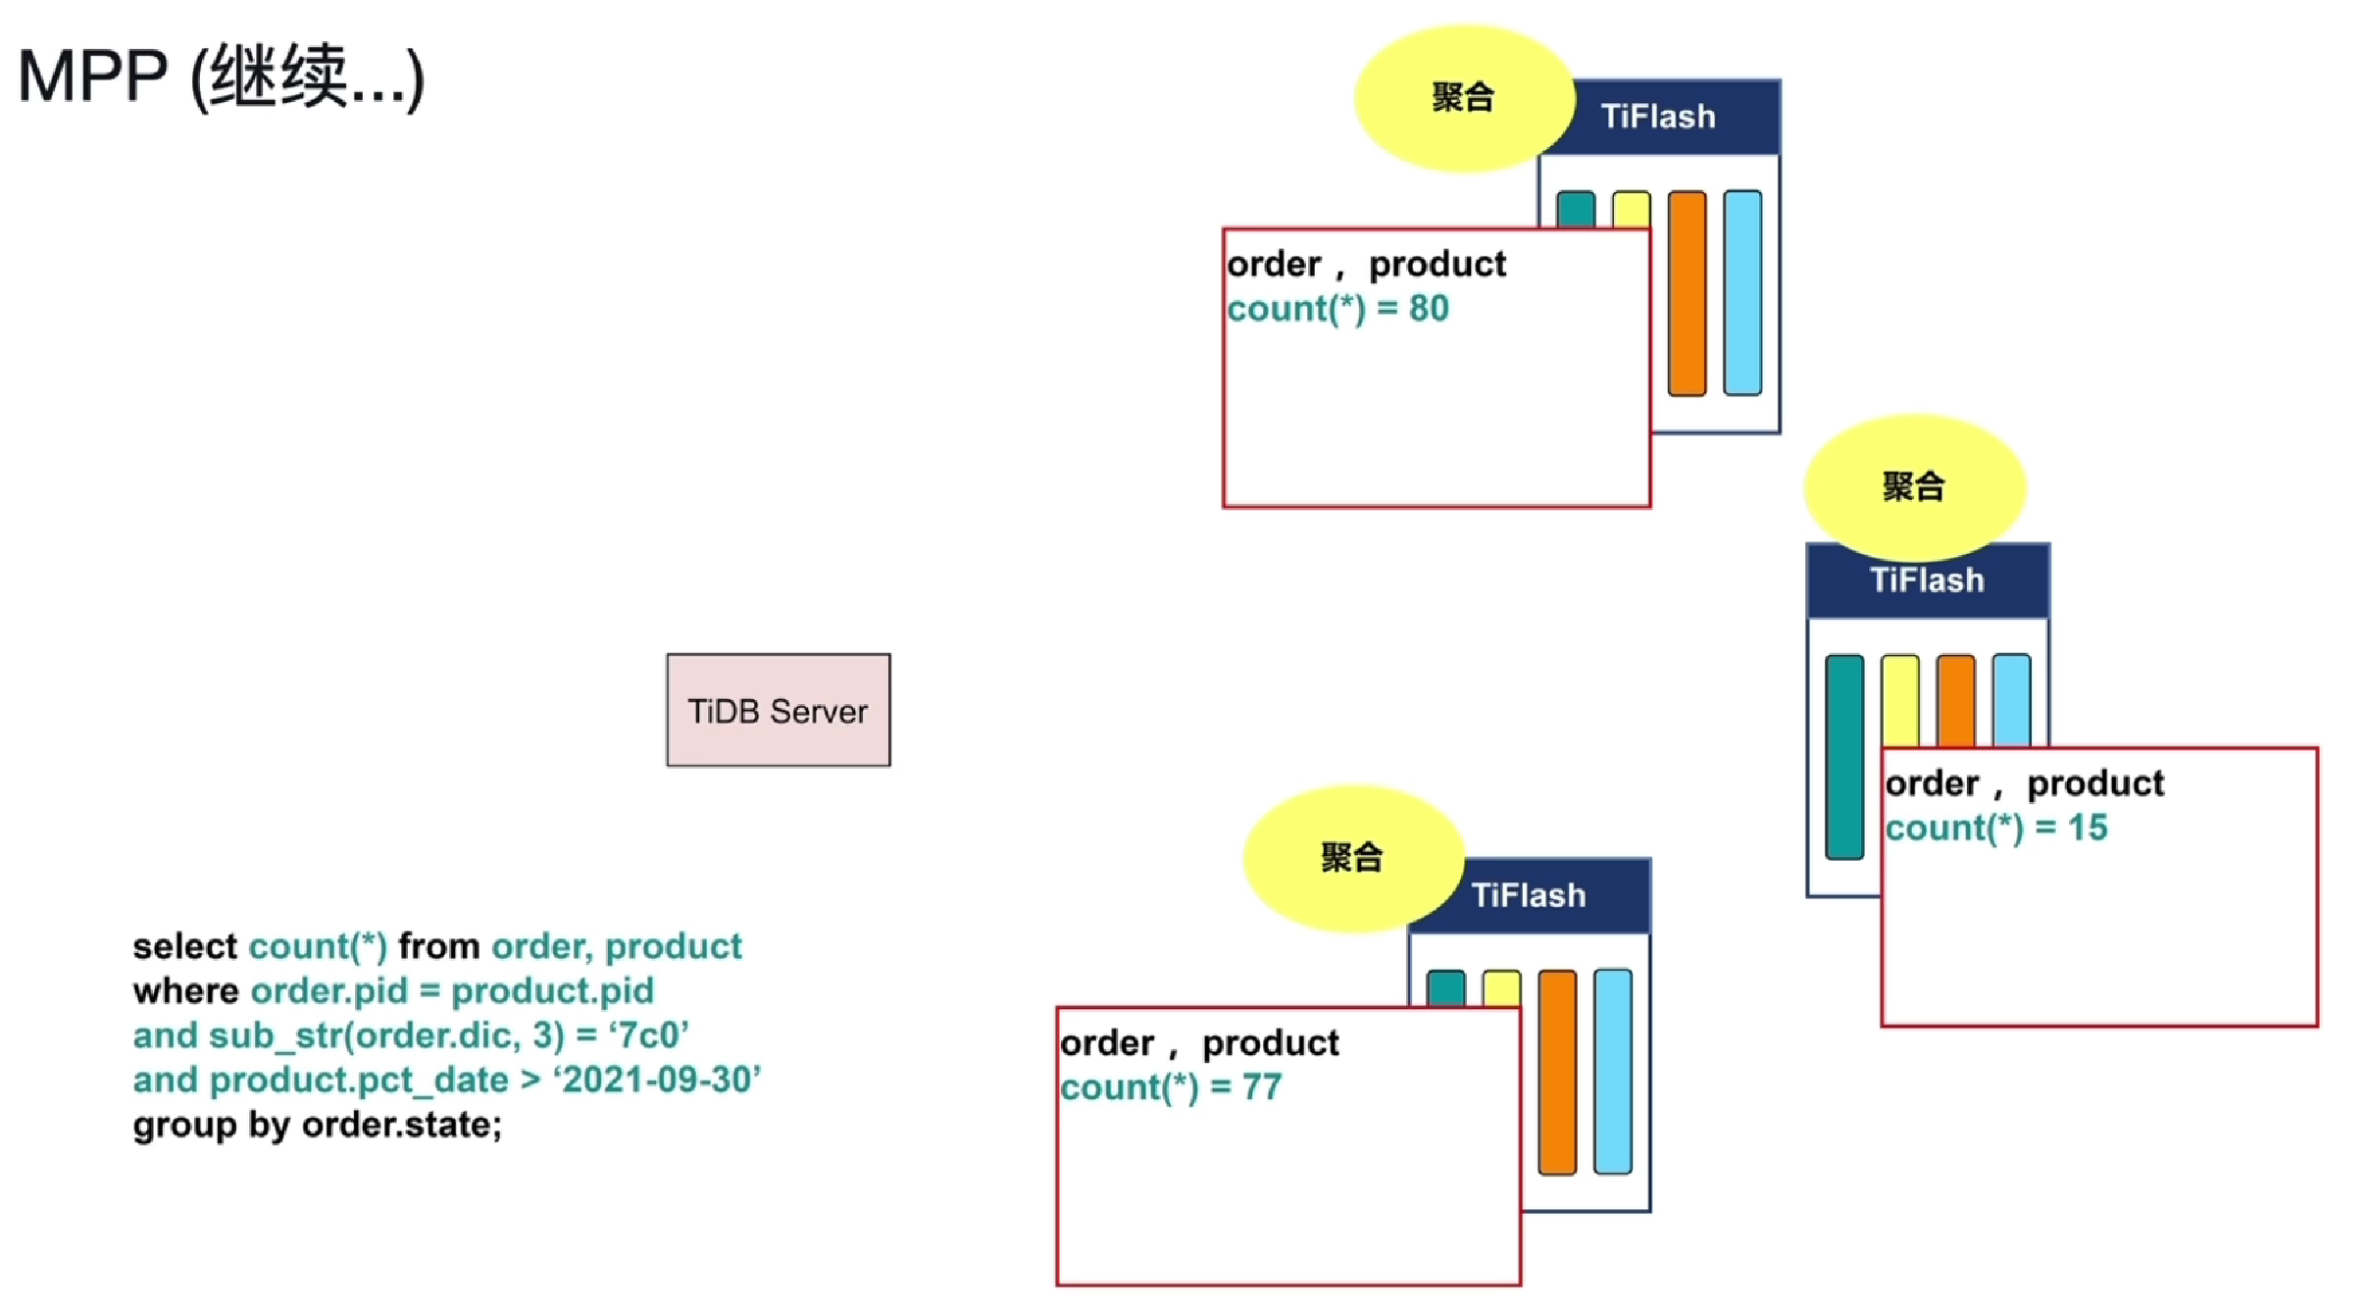

Slide 19
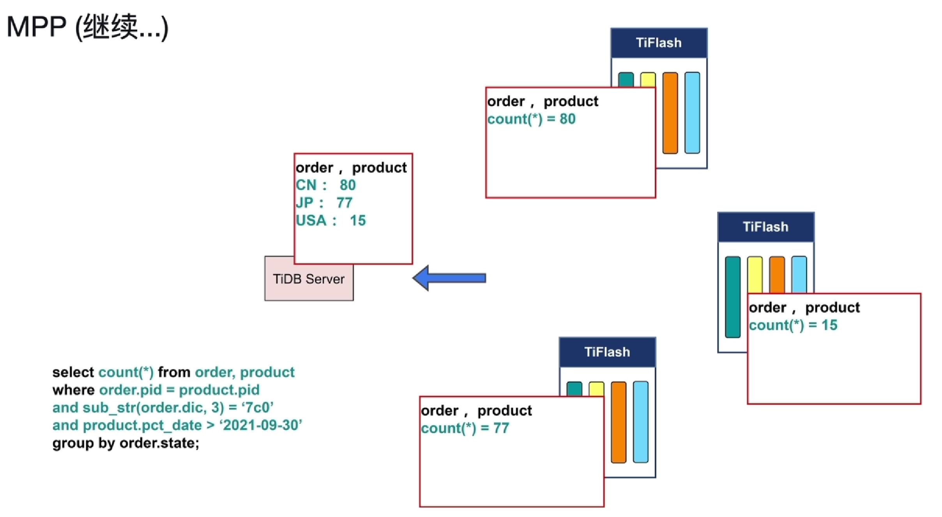

Slide 20
TiFlash使用及限制
创建副本：ALTER TABLE table_name SET TIFLASH REPLICA count;
查看表同步速度： information_schema.tiflash_replica
是否使用TiFlash：EXPLAIN 或 EXPLAIN ANALYZE
使用限制：QPS<50

Slide 21
数据类型_字符串
字符串类型 | 最大长度 | 备注
CHAR(N) | 255 characters | CHAR 列在写入时会对数据末尾的空格进行截断
VARCHAR(N) | 65,535 bytes | utf8mb4字符集下，最多存储65,535/4=16383个字符
TEXT | 65,535 bytes
TINYTEXT | 255 bytes
MEDIUMTEXT | 16,777,215 bytes | 受单行数据的大小限制（txn-entry-size-limit，默认6MiB）
LONGTEXT | 4,294,967,295 bytes | 受单行数据的大小限制（txn-entry-size-limit，默认6MiB）
BLOB | 65,535 bytes | 二进制大文件
TINYBLOB | 255 bytes
MEDIUMBLOB | 16,777,215 bytes | 受单行数据的大小限制（txn-entry-size-limit，默认6MiB）
LONGBLOB | 4,294,967,295 bytes | 受单行数据的大小限制（txn-entry-size-limit，默认6MiB）
Notes:
问题1：TEXT和VARCHAR最大长度都是65,535字节，有什么区别？

Slide 22
数据类型_数值
整数类型 | 最大长度 | 有符号范围（Signed） | 无符号范围（UnSigned）
TINYINT | 1 bytes | [-128, 127] | [0, 255]
SMALLINT | 2 bytes | [-32,768, 32,767] | [0, 65,535]
MEDIUMINT | 3 bytes | [-8,388,608, 8,388,607] | [0, 16,777,215]
INT | 4 bytes | [-2,147,483,648, 2,147,483,647] | [0, 4,294,967,295]
BIGINT | 16,777,215 bytes | [-9,223,372,036,854,775,808, 9,223,372,036,854,775,807] | [0, 18,446,744,073,709,551,615]
Notes:
问题1：TEXT和VARCHAR最大长度都是65,535字节，有什么区别？

Slide 23
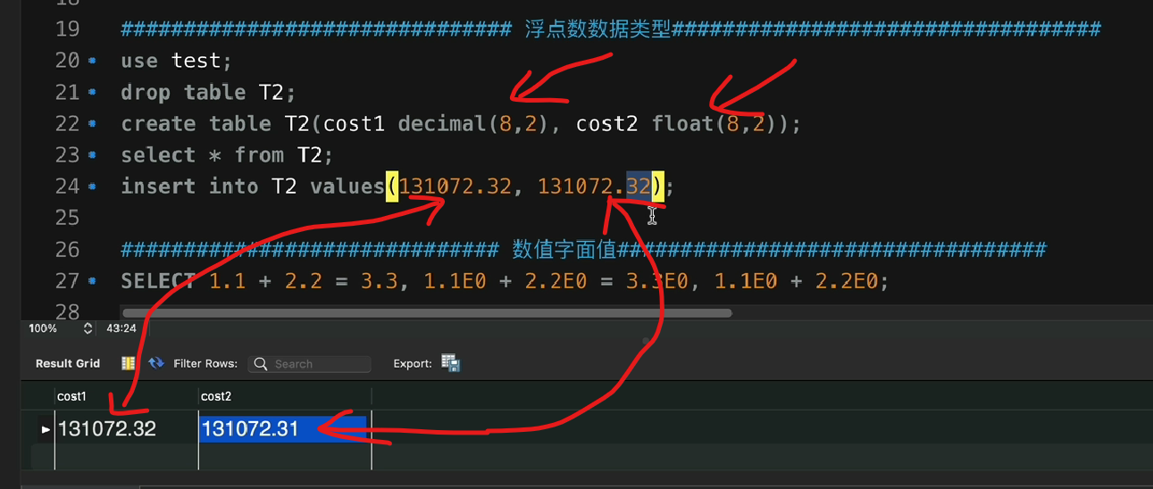
数据类型_数值
数值类型 | 最大长度 | 备注
FLOAT(P) | 0 <= p <= 24 为 4 bytes 25 <= p <= 53 为 8 bytes | 单精度浮点类型，禁用
DOUBLE(P) | 8 bytes | 双精度浮点类型，禁用
DECIMAL(M,D) |  | M表示总位数，D表示小数位数

Slide 24
数据类型_时间
数据类型 | 存储 | 范围 | 备注
DATE | 3 bytes | 0000-01-01 到 9999-12-31
TIME | 3 bytes | -838:59:59.000000 到 838:59:59.000000 | 即可用于指示一天内的时间，还可用于指两个事件之间的时间间隔
DATETIME | 8 bytes | 0000-01-01 00:00:00.000000 到 9999-12-31 23:59:59.999999
TIMESTAMP | 4 bytes | 1970-01-01 00:00:01.000000 到 2038-01-19 03:14:07.999999 | 禁用
YEAR | 1 byte | 1901 到 2155

Slide 25
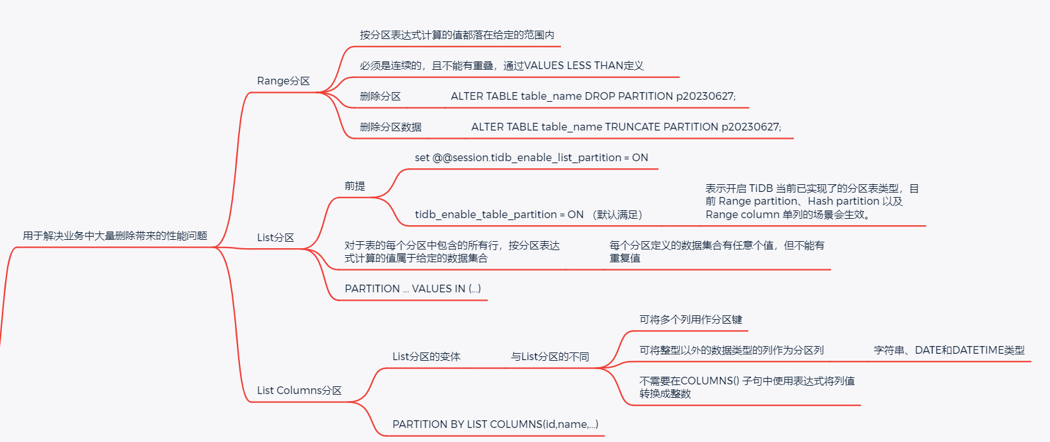
分区表
解决大数据量删除问题：Range分区、List分区和List Columns分区
大数据量写入的数据打散：Hash分区

Slide 26
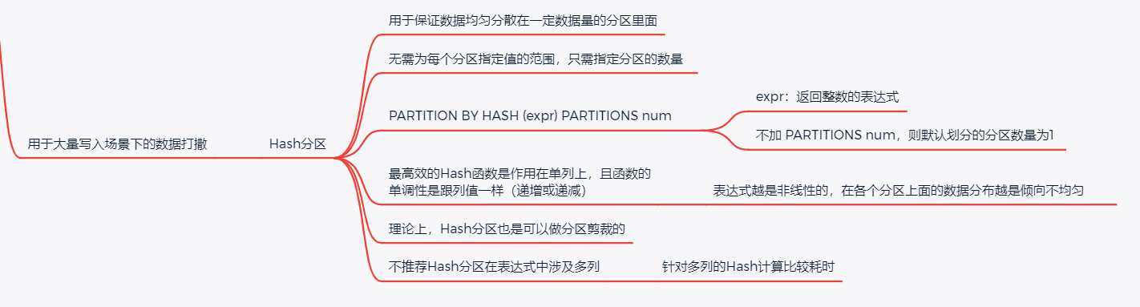
分区表
解决大数据量删除问题：Range分区、List分区和List Columns分区
大数据量写入的数据打散：Hash分区

Slide 27
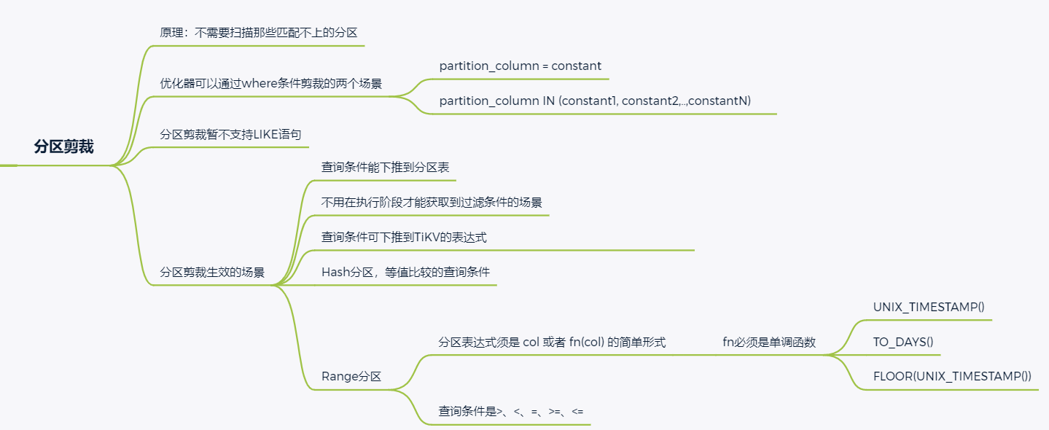
分区表
分区剪裁：不扫描那些匹配不上的分区

Slide 28
非事务DML
非事务 DML ：将一个普通 DML 语句拆成多个 SQL 语句执行，以牺牲事务的原子性和隔离性为代价
BATCH ON c LIMIT n DELETE FROM t where v < 6;
n：1000~1000000,过小过大性能都会下降，推荐从50000开始；
c: 拆分列，整数或字符串，推荐重复值较少的列
查看执行进度：show processlist;
使用限制：
只可对单表操作
DML语句不能包含ORDER BY 或 LIMIT 语句
拆分列必须被索引
不能在开启了batch-dml时使用

Slide 29
查看执行计划
explain SQL：查看SQL的执行计划
explain analyze SQL：查看SQL的执行计划，会实际执行SQL(慎用)

Slide 30
查看执行计划
属性名 | 含义 | 关键字
id | 算子ID | explain\explain analyze
estRows | 算子预计输出的数据条数 | explain\explain analyze
task | 算子的种类；（root、cop） | explain\explain analyze
access object | 算子访问的数据项信息（table\index\partition） | explain\explain analyze
operator info | 算子的其他信息 | explain\explain analyze
actRows | 算子实际输出的数据条数。 | explain analyze
execution info | 算子的实际执行信息。 | explain analyze
memory | 算子占用内存空间的大小。 | explain analyze
disk | 算子占用磁盘空间的大小。 | explain analyze
Notes:
time 表示从进入算子到离开算子的全部 wall time，包括所有子算子操作的全部执行时间。如果该算子被父算子多次调用 (loops)，这个时间就是累积的时间。loops 是当前算子被父算子调用的次数。

Slide 31
OOM

Slide 32
实时双向数据同步

Slide 33
控制执行计划
使用场景：当TiDB优化器选择的不是最优查询计划时
Optimizer Hints语法
SELECT /*+ USE_INDEX(t1, idx1), HASH_AGG(), HASH_JOIN(t1) */ count(*) FROM t t1, t t2 WHERE t1.a = t2.b;
会侵入性更改SQL
执行计划绑定
CREATE [GLOBAL | SESSION] BINDING FOR BindableStmt USING BindableStmt;
不用侵入性更改SQL

Slide 34
恢复误删的表
恢复误drop的表和表数据
flashback table db_name.table_name;
recover table db_name.table_name;
恢复误truncate的表数据
flashback table db_name.table_name to table_name;
注意：
恢复的前提条件：在GC lifetime时间内；
如果有使用TiDB Binlog，则需要考虑：
下游是否支持恢复语句；
从集群GC lifetime比主集群长；

